Slide 1

Índice Departamental de Competitividad Caso RAP EJE CAFETERO
Caldas, Quindío, Tolima y Risaralda
2020 – 2021
Humberto Tobón
Subgerente de Planeación Regional
RAP EC
10 de marzo 2021

Slide 2

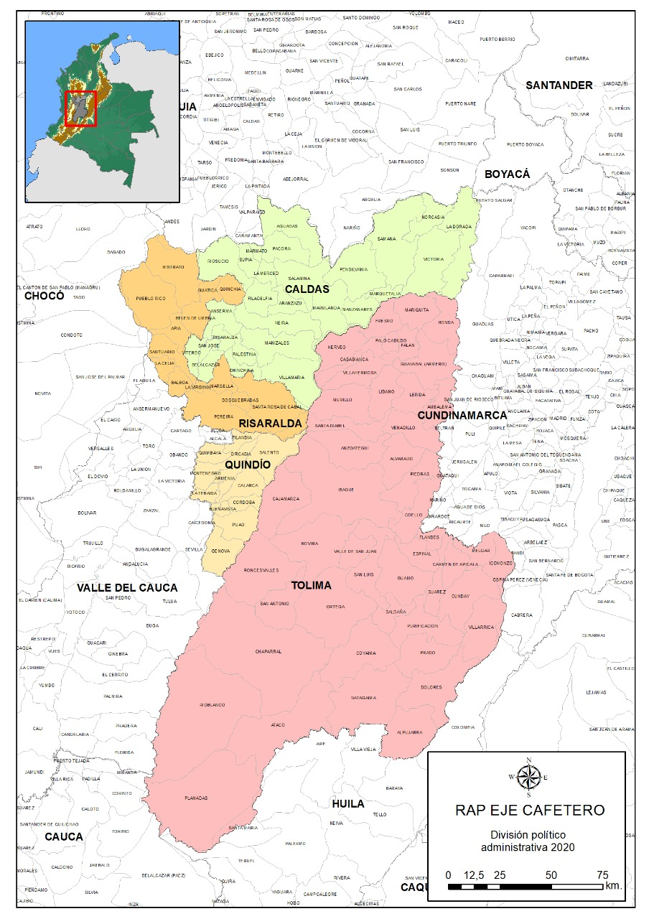
RAP EJE CAFETERO CON CUATRO DEPARTAMENTOS
100 Municipios
4 Millones de personas(8% de la población del país).
6,1% del PIB Nacional
La región con mayor peso en la producción cafetera colombiana (28%),
Unidad regional que exporta 1.800 millones de dólares al año
Se instalan los corredores logísticos más importantes del país
Cuatro plataformas logísticas
Se garantiza el desarrollo de un proyecto ambiental muy potente en torno al agua, la protección de parques naturales y 7 sistemas de paramos
Se crea el circuito turístico más grande y completo de Colombia
Ecosistema de Conocimiento, basado en las Universidades de los cuatro departamentos y los Centros e Investigación existentes.

Slide 3

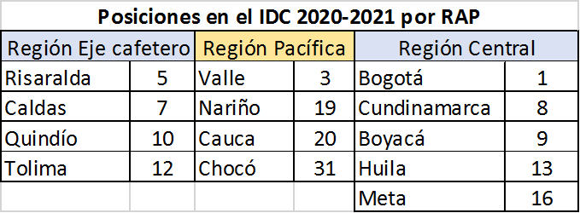
Índice Departamental de Competitividad
Ranking General
INDICE DEPARTAMENTAL COMPETITIVIDAD RAP EJE CAFETERO 2020
Puesto/Puntaje | Risaralda | Caldas | Quindío | Tolima
Índice Departamental | 5 / 6.34 | 7 / 6.22 | 10 / 5.64 | 12 / 5.24
Ranking General Comparado RAP
Notes:
Poner en orden ascendente

Slide 4

Análisis de competitividad entre las RAP del País
INDICE DEPARTAMENTAL COMPETITIVIDAD RAP EJE CAFETERO 2020
RAP | Puntaje IDC promedio
Eje Cafetero (Caldas, Quindío, Risaralda y Tolima) | 5,86
Central (Boyacá, Cundinamarca, Meta, Tolima, Huila y Distrito Capital) | 5,86
Caribe (Atlántico, Bolívar, Cesar, Córdoba, La Guajira, Magdalena y Sucre) | 4,79
Pacifico (Cauca, Chocó, Nariño y Valle del Cauca) | 4,63
Amazonía (Amazonas, Caquetá, Guaviare, Guainía, Putumayo y Vaupés) | 3,45
Promedio Nacional 4,87

Slide 5
Factor 1: Condiciones Habilitantes
INDICE DEPARTAMENTAL COMPETITIVIDAD RAP EJE CAFETERO 2020
Pilar | Risaralda | Caldas | Quindío | Tolima
Adopción TIC | 4 / 6.48 | 3 / 7.23 | 9 / 5.31 | 12 / 4.46
Instituciones | 6 / 5.91 | 10 / 5.69 | 9 / 5.71 | 14 / 5.15
Infraestructura | 16 / 5.00 | 8 / 5.67 | 9 / 5.55 | 12 / 5.25
Sostenibilidad Ambiental | 12 / 5.50 | 24 / 4.56 | 17 / 5.20 | 22 / 4.91
Factor 2: Capital Humano
INDICE DEPARTAMENTAL COMPETITIVIDAD RAP EJE CAFETERO 2020
Pilar | Risaralda | Caldas | Quindío | Tolima
Salud | 4 / 6.85 | 3 / 6.85 | 7 / 6.31 | 13 / 5.66
Educación básica y media | 8 / 6.47 | 12 / 6.09 | 5 / 6.70 | 9 / 6.43
Educación superior y formación para el trabajo | 8 / 6.01 | 4 / 6.81 | 6 / 6.35 | 13 / 4.44

Slide 6
Factor 3: Eficiencia de los mercados
INDICE DEPARTAMENTAL COMPETITIVIDAD RAP EJE CAFETERO 2020
Pilar | Risaralda | Caldas | Quindío | Tolima
Entorno para los negocios | 2 / 7.20 | 1 / 7.34 | 11 / 6.07 | 27 / 6.54
Sistema financiero | 6 /5.30 | 11 / 4.18 | 7 / 4.81 | 10 / 4.36
Mercado laboral | 9 / 6.40 | 12 / 6.09 | 27 / 4.21 | 23 / 4.80
Tamaño de mercado | 15 / 5.96 | 13 / 6.10 | 23 / 5,14 | 21 / 5.32
Factor 4: Ecosistema Innovador
INDICE DEPARTAMENTAL COMPETITIVIDAD RAP EJE CAFETERO 2020
Pilar | Risaralda | Caldas | Quindío | Tolima
Innovación y dinámica empresarial | 3 / 6.76 | 4 / 6.30 | 5 / 6.13 | 12 / 3.49
Sofisticación y diversificación | 8 / 8.60 | 14 / 7.97 | 22 / 5.05 | 15 / 7.20

Slide 7

¡GRACIAS!

